Slide 1
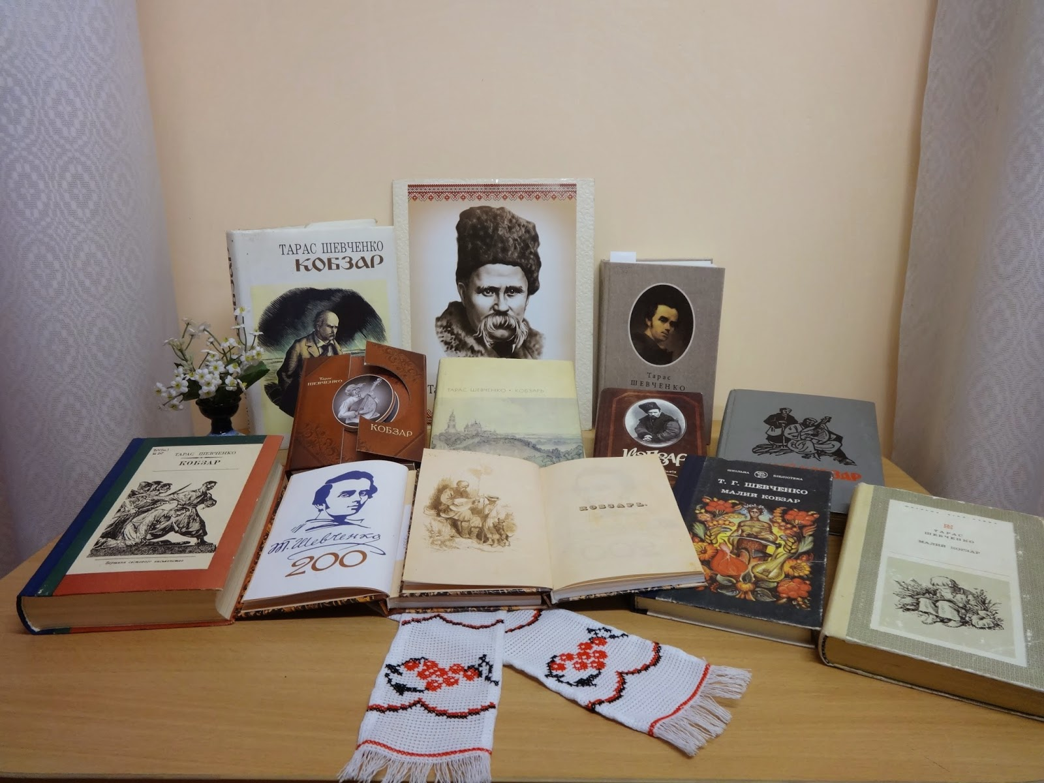
Урок з української мови у 2 класі на тему: « Вшановуємо Великого Кобзаря» Закріплення знань про розповідні, питальні та спонукальні речення. Навчальний діалог.
Підготувала вчитель початкових класів
Галина Федишин

Slide 2
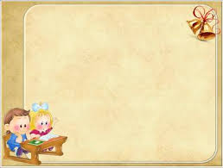
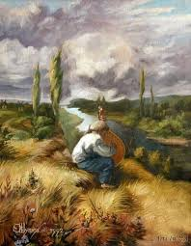
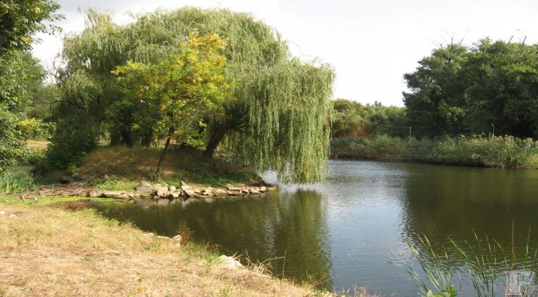
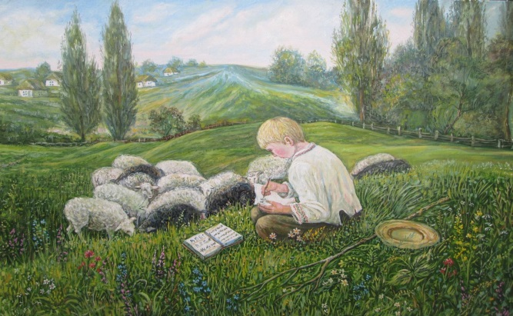
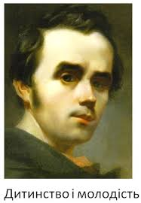
Формування предметних компетентностей: узагальнити і систематизувати знання учнів про види речень за метою висловлювання ; закріпити навички правильного інтонування речень, додержання логічного наголосу.
Формування ключових компетентностей учнів.
Вільне володіння державною мовою:
Вдосконалювати уміння спілкуватися рідною мовою, усно і письмово висловлювати свої думки.
Вчитися складати діалогічне висловлювання.
Формувати навичку свідомого читання цілими словами.
Уміння навчатися впродовж життя.
Розвивати вміння працювати із додатковою літературою.
Соціальні і громадянські компетентності.
Здатність співпрацювати з іншими людьми.
Цікавитися та вивчати творчість Т.Г.Шевченка.
Екологічна грамотність та здорове життя.
Зберігати здоров’я за рахунок здоров’язбережувальних технологій.
Культурна компетентність.
Залучати до різних видів мистецтв з метою виховання всебічно розвиненої особистості.
Підприємливість та фінансова грамотність.
Розвивати вміння організовувати свою діяльність, досягати цілі, приймати рішення, бути
ініціативними.
Ціль на кінець уроку.
Учні правильно визначають речення за метою висловлювання ; правильно їх інтонують,
додержуються логічного наголосу при інтонуванні речень. Удосконалюють вміння складати
діалогічне висловлювання

Slide 3

І. Організація класу.
Якщо з українською мовою
В тебе, друже, не все гаразд,
Не вважай її примусовою,
Полюби, як весною ряст.
Примусова тим , хто цурається,
А хто любить, той легко вчить:
Все ,як пишеться, в ній вимовляється,-
Все ,як пісня, у ній звучить.
І журлива вона , й піднесена,
Тільки фальш для неї чужа.
В ній душа Шевченкова, Лесина,
І Франкова у ній душа.
( Д. Білоус).

Slide 4
Інтерактивна вправа « Мозковий штурм».
Що виражає речення?
Як виділяємо речення у мовленні?
Як виділяємо речення на письмі?
Як пишемо перше слово в реченні?
Яке речення називається розповідним?
Яке речення називається питальним? Яке речення називається спонукальним?

Slide 5
Кросворд.
Любо, любо стало……зраділа.
Світає, край……..палає.
Тече………з-під явора.
Зоре моя…….,зійди над горою.
Зацвіла у лузі…….калина.
Встала й весна, чорну землю……….розбудила.
Садок вишневий……хати.
Пишається……,явір молодіє.

Slide 6
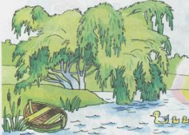
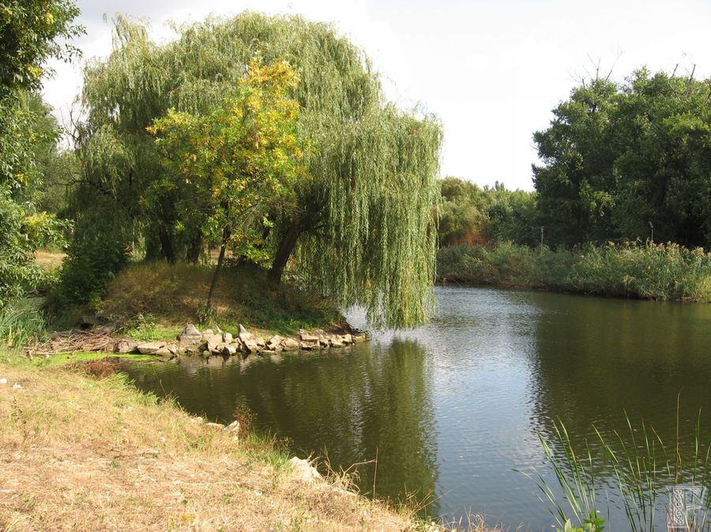
. Інтерактивна вправа « Метод « Прес».
Доведіть, що це розповідне речення.
Тихесенько вітер віє,
степи, лани мріють,
між ярами над ставами
верби зеленіють.

Slide 7
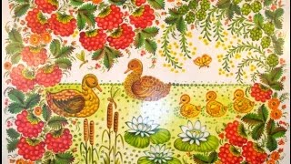
. Завершіть речення.
А). Зоре моя вечірняя, зійди над горою, поговорим тихесенько……
Б). Сонце заходить, гори чорніють, пташечка тихне, поле………
В). А качечка випливає з качуром за ними, ловлять ряску, розмовляють з …….
Г). Сади рясні похилились, тополі поволі стоять собі, мов сторожа,…………..

Slide 8
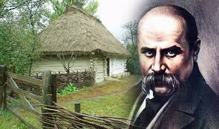
. Поставте розділові знаки в кінці кожного речення.
Думи мої, думи мої лихо мені з вами□
Нащо стали на папері сумними рядами□
Чом вас вітер не розвіяв в степу, як пилину□
Чом вас лихо не приспало, як свою дитину□

Slide 9
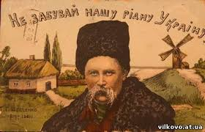
Які це речення? У якому слові виражене спонукання?
А). Як умру, то поховайте мене на могилі,
серед степу широкого на Вкраїні милій.
Б). Поховайте та вставайте, кайдани порвіте і вражою злою кров’ю волю окропіте.
В).І мене в сім’ї великій, в сім’ї вольній , новій, не забудьте пом’янути незлим, тихим словом.

Slide 10
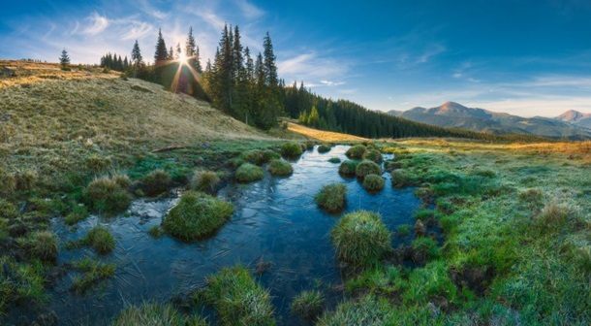
Зробіть звукобуквений аналіз слів.
І ряд: сім’ї.
ІІ ряд: пом’янути.
ІІІ ряд: Вкраїні.

Slide 11

Скільки речень у тексті?
Мені тринадцятий минало.
Я пас ягнята за селом.
Чи то так сонечко сіяло,
чи так мені чого було?
Мені так любо, любо стало,
неначе в Бога.

Slide 12
Складіть схему речення. ( Групова робота).
І група. Тарас Шевченко-великий поет українського народу.
ІІ група. Це вірші Тараса Шевченка.

Slide 13
.Зберіть правильно прислів’я про Кобзаря та запишіть їх.
Шевченко Тарас панів по серцю шкребло
Шевченкове перо то правда жива
Тарасові слова наче сонце для нас
Ми Шевченка славить будем і ніколи не забудем

Slide 14
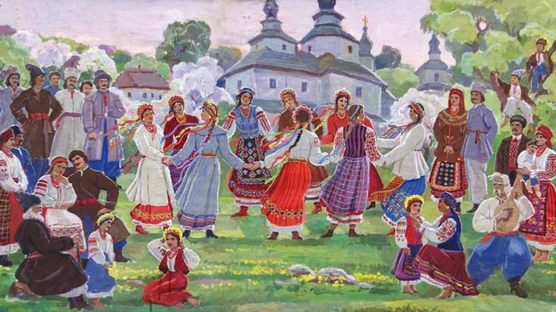
. Фізкультхвилинка буде незвична, а музична.
« Якби мені черевички».
Якби мені черевики,
То пішла б я на музики...
Горенько моє!
Черевиків немає,
А музика грає! грає!
Жалю завдає!
Ой піду я боса полем,
Пошукаю свою долю...
Доленько моя!
Глянь на мене, чорнобриву,
Моя доле неправдива...
Безталанна я!

Slide 15
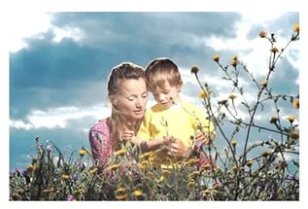
Діалог
Діалог-це розмова двох і більше осіб.
Коли ведуть розмову, не можна перебивати співбесідника. Обов’язково використовувати слова ввічливості.

Slide 16
Ми-« шевченкознавці».
Звідки походить прізвище Шевченко?
Що означає ім’я Тарас?
Якою за чисельністю була родина Шевченка?
Хто з Тарасової родини перейняв хист до малювання?
Чи мав Шевченко псевдонім ( видумане прізвище)?

Slide 17
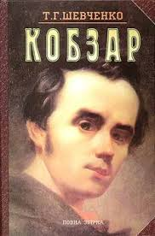

Це цікаво знати.
Творцем найменшого у світі « Кобзара» є Микола Сергійович Сядристий .Чотири місяці трудився майстер над його виготовленням. Без мікроскопа годі й побачити цю роботу.
Книжка легко проходить крізь вушко голки .У ній 12 сторінок. Зшита вона звичайною павутинкою .Сторінки зроблені з ялинкової іграшки. Обкладинка виготовлена з пелюсток золотаво-жовтого кольору.

Slide 18
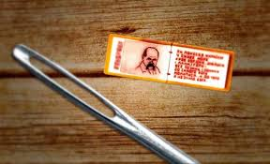
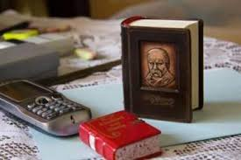
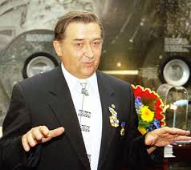
Микола Сергійович Сядристий «Найменший у світі Кобзар.»

Slide 19
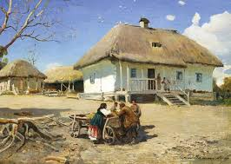
Сергій Васильківський « На дворі».

Slide 20
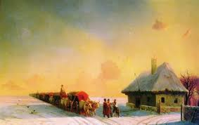
Іван Айвазовський « Чумаки в Малоросії»

Slide 21
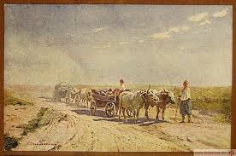

Ч у м а к и

Slide 22
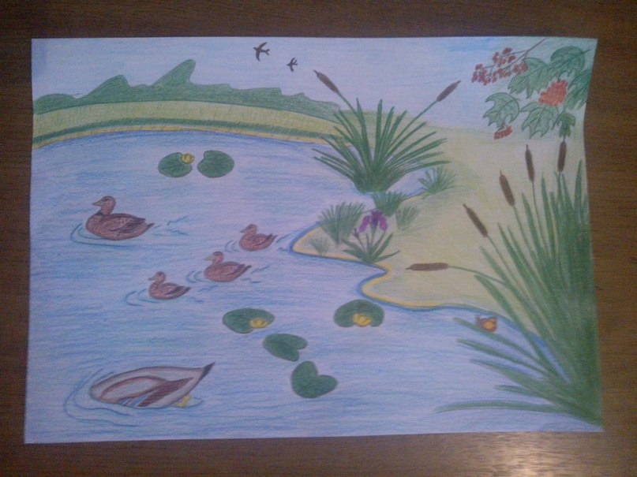
. Домашнє завдання.
Із віршів Т. Г. Шевченка виписати по одному розповідному, питальному та спонукальному реченню. Намалюйте ілюстрації до улюблених поезій
Т. Г. Шевченка.

